Slide 1
网页的文字排版进阶
（列表1）

Slide 2

学习目标
合理设计网页的整体标签结构
合理设计列表的标签结构

Slide 3
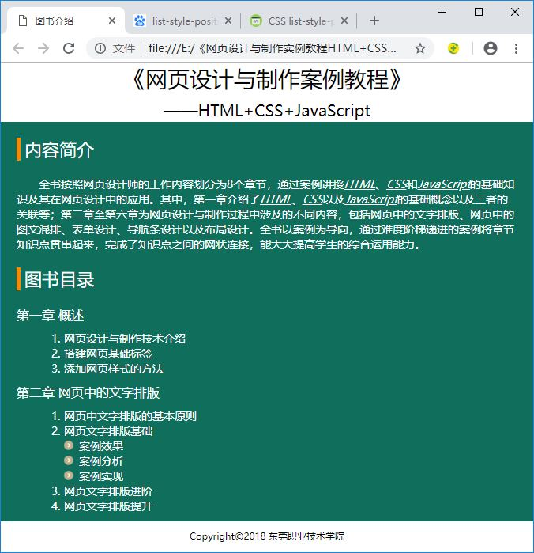
任务目标
本案例使用“自定义列表+有序列表+无序列表”组合设计出图书目录效果。

Slide 4
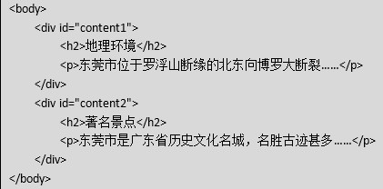
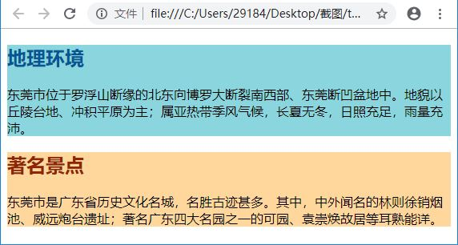
相关知识
区块标签<div>
  网页中通常使用<div>标签对文档进行区块的划分，<div>中可以嵌套其他元素，分区后有利于对区块中的元素进行样式设置。

Slide 5
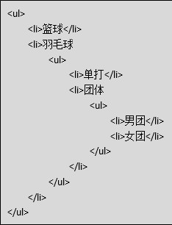
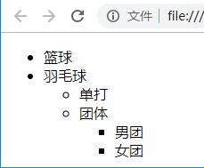
相关知识
无序列表
  无序列表使用<ul>表示列表范围，使用<li>表示每个列表项，使用粗体圆点作为列表符号标识于每个列表项的左侧。

Slide 6
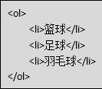
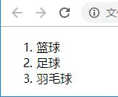
相关知识
有序列表
  有序列表使用<ol>表示列表范围，使用<li>表示每个列表项，使用数字作为列表符号标识于每个列表项的左侧。

Slide 7
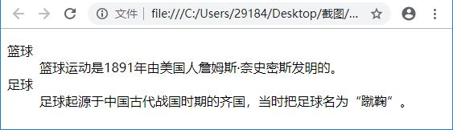
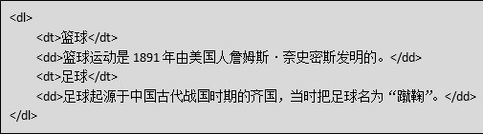
相关知识
自定义列表
  自定义列表使用<dl>表示列表范围，<dt>表示自定义列表项，<dd>表示自定义列表项的定义或注释。

Slide 8
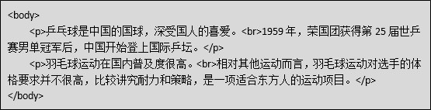
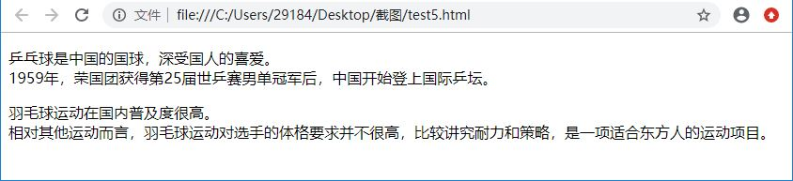
相关知识
换行标签<br>
  如果要在文本的某个位置强制换行，就需要用到换行标签<br>。<br>只是插入一个换行符，简单的开始新的一行，而不是一个新的段落。

Slide 9
标签分析
div
自定义
列表
无序
列表
有序
列表

Slide 10
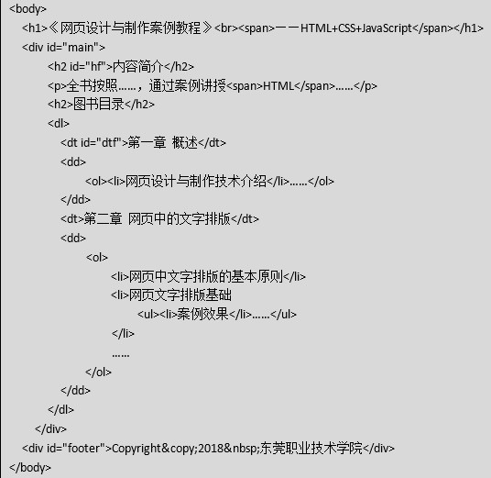
任务实施

Slide 11
小 结
本案例主要使用的标签：
  dl+dt+dd自定义列表
  ol+li有序列表
  ul+li无序列表
  <div>区块
  <br>换行
>> div标签
本身没有任何默认样式，常用于划分网页的区域范围，便于样式的设计。

Slide 12

思 考
列表内部嵌套p元素，如下标签设计是否合理？
<ul>
<p></p>
<li><p></p></li>
<li><p></p></li>
<p></p>
</ul>

